Slide 1

醋酸电离常数和电离度的测定
致远化学第三组
邹维林 邹贺同 朱利豪 冷炳良

Slide 2
实验目的：
1 了解一种测定乙酸电离常数的方法和原理
2 进一步加深有关电离平衡基本概念的认识和理解
3 了解pH计的原理及使用方法，学习用pH计测定溶液的pH值

Slide 3

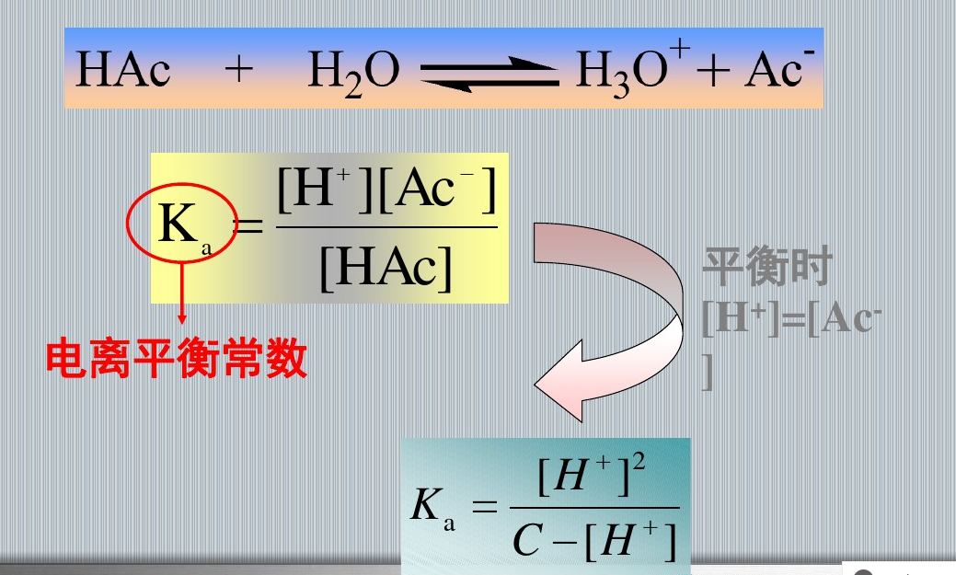
实验原理：

Slide 4
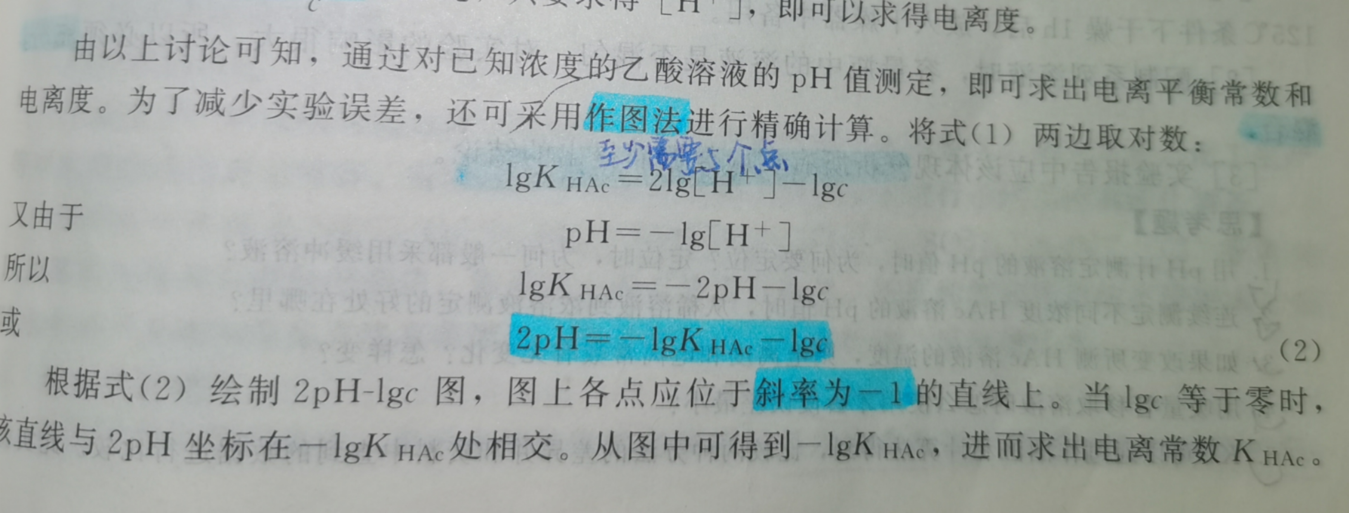

Slide 5
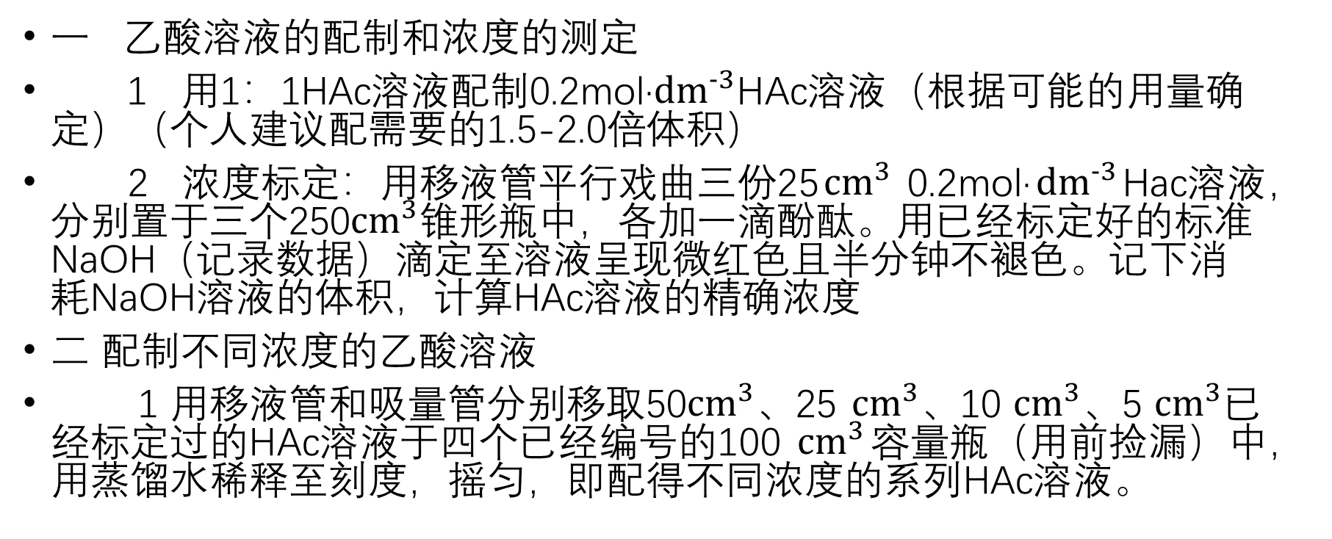
实验步骤
一 乙酸溶液的配制和浓度的测定
1 用1：1HAc溶液配制0.2mol·${dm}^{−3}$HAc溶液（根据可能的用量确定）（个人建议配需要的1.5-2.0倍体积）
2 浓度标定：用移液管平行戏曲三份25${cm}^{3}$ 0.2mol·${dm}^{−3}$Hac溶液，分别置于三个250${cm}^{3}$锥形瓶中，各加一滴酚酞。用已经标定好的标准NaOH（记录数据）滴定至溶液呈现微红色且半分钟不褪色。记下消耗NaOH溶液的体积，计算HAc溶液的精确浓度
二 配制不同浓度的乙酸溶液
1 用移液管和吸量管分别移取50${cm}^{3}、$25 ${cm}^{3}$、10 ${cm}^{3}$、5 ${cm}^{3}$已经标定过的HAc溶液于四个已经编号的100 ${cm}^{3}$容量瓶（用前捡漏）中，用蒸馏水稀释至刻度，摇匀，即配得不同浓度的系列HAc溶液。

Slide 6

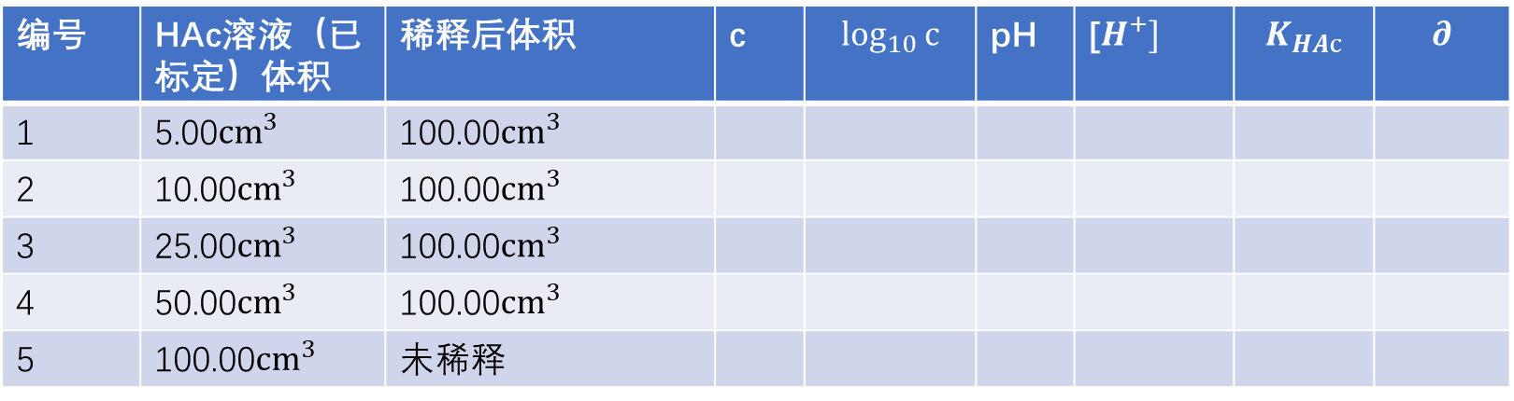
三 乙酸溶液pH值的测定
用50 ${cm}^{3}$烧杯，取上述四种浓度及原0.2mol· ${dm}^{−3}$的HAc溶液各40~50 ${cm}^{3}$，由稀到浓分别用pH计测定它们的pH值，并记录实验时的室温。
四 实验结果及数据处理要求
1 HAc溶液浓度的标定及计算
2 数据记录在下表中
HAc溶液电离常数和电离度的测定数据（室温： $°_{C}$
编号 | HAc溶液（已标定）体积 | 稀释后体积 | c | $$\log_{10}{c}$$ | pH | [$H^{+}]$ | $$K_{HAc}$$ | $$∂$$
1 | 5.00${cm}^{3}$ | 100.00${cm}^{3}$
2 | 10.00${cm}^{3}$ | 100.00${cm}^{3}$
3 | 25.00${cm}^{3}$ | 100.00${cm}^{3}$
4 | 50.00${cm}^{3}$ | 100.00${cm}^{3}$
5 | 100.00${cm}^{3}$ | 未稀释

Slide 7
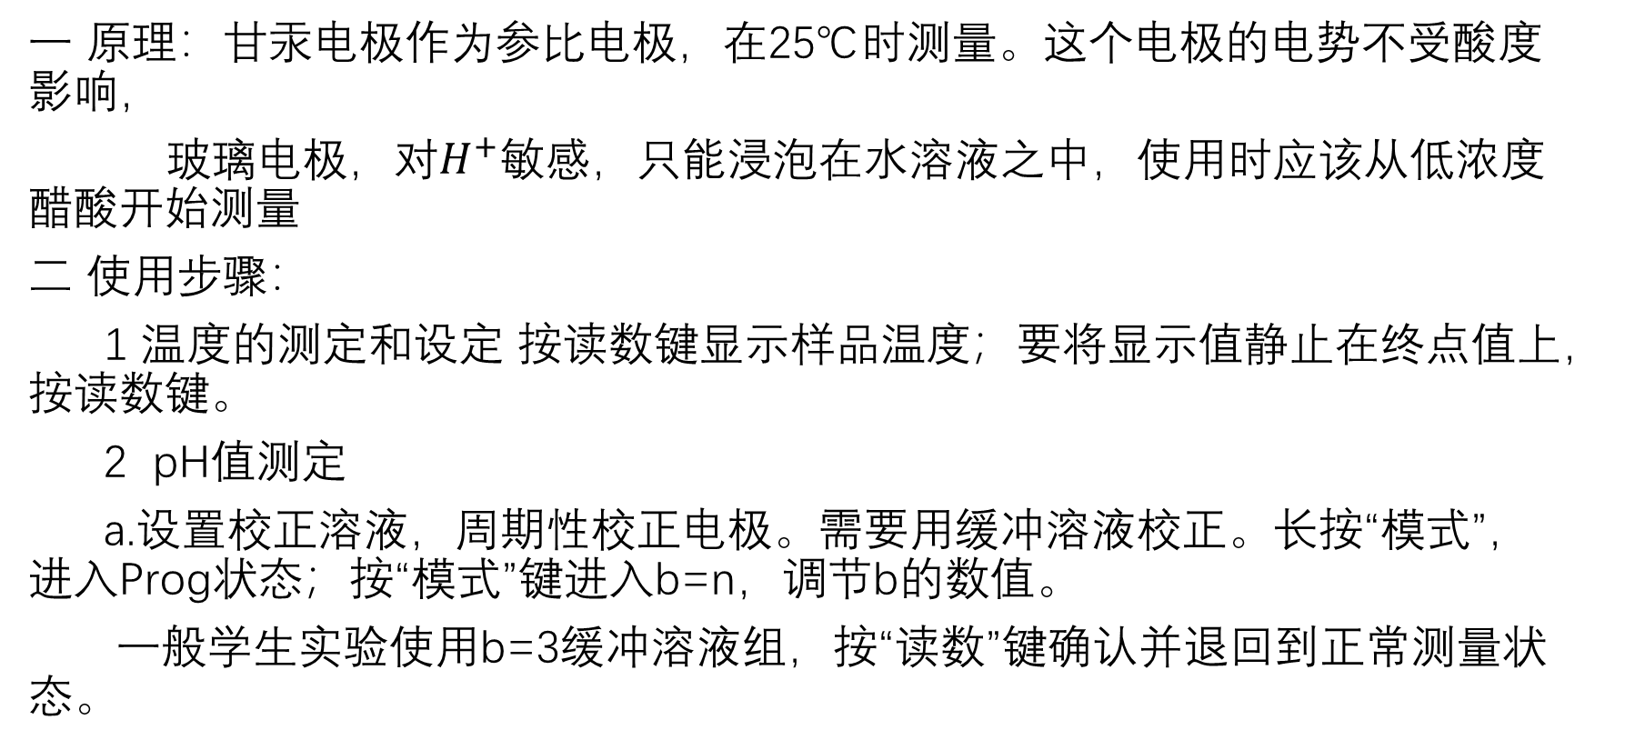
pH计使用
一 原理：甘汞电极作为参比电极，在25℃时测量。这个电极的电势不受酸度影响，
玻璃电极，对$H^{+}$敏感，只能浸泡在水溶液之中，使用时应该从低浓度醋酸开始测量
二 使用步骤：
1 温度的测定和设定 按读数键显示样品温度；要将显示值静止在终点值上，按读数键。
2 pH值测定
a.设置校正溶液，周期性校正电极。需要用缓冲溶液校正。长按“模式”，进入Prog状态；按“模式”键进入b=n，调节b的数值。
一般学生实验使用b=3缓冲溶液组，按“读数”键确认并退回到正常测量状态。

Slide 8
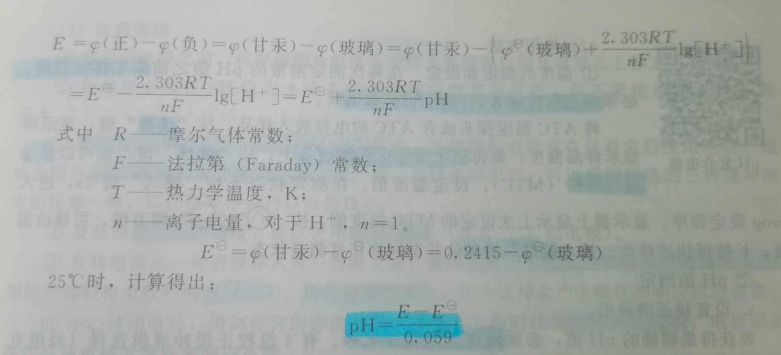

Slide 9
b.校正pH电极
一点校正：放入缓冲液，按“校正”键，按“读数”保存结果
两点校正：一点校正结束后，不按“读数”键，将电极放入第二种缓冲液然后按“校正”键，按“读数”校正
c.测定某一样品的pH值
按“读数”启动测定过程，
出现A，自动终点判断方式
无A，手动重点判断方式
然后按“读数”键结束
2 使用注意事项：
1 测量之前需要让玻璃电极在去离子水中浸泡24h活化
2 测量之后仍然需要浸泡在玻璃电极中
3 测量碱性溶液需要快速操作，立即用水洗涤玻璃球泡
4 使用过后清理电极表面，保存在饱和KCl溶液中

Slide 10
碱式滴定管的使用
1 使用之前需要先清洗，再润洗
2 碱式滴定管需要排气泡
3 滴定之前最好从0.00ml开始

Slide 11
一点小小的思考
1、连续测定不同浓度的HAc溶液的pH值的时候,从稀溶液到浓溶液的好处是什么？
2、本实验测得的电离常数与真实值是否有差别，来源在哪里？
3、本实验所用的NaOHaq是0.2mol/L而不是常用的0.1mol/L，设计时考虑了什么因素？
4、容量瓶的使用。

Slide 12
答案
1使得pH计测量的速度更快。
2 ：
Ⅰ温度高，促进电离
Ⅱ酸碱指示剂测定可能有半滴的误差
Ⅲ离子活度，纯溶液和已经形成醋酸-醋酸盐的滴定溶液，离子强度不同，（不过这点差异可能测不出）（在电解质溶液中，离子相互作用使得离子通常不能完全发挥其作用。离子实际发挥作用的浓度称为有效浓度，或称为活度（activity），显然活度的数值通常比其对应的浓度数值要小些。）（具体请自行百度了解）

Slide 13
答案
3、Ⅰ由于HAc的浓度是0.2mol/L,如果用0.1mol/L的NaOHaq会使 滴定液体积过大
Ⅱ若两者都是0.1mol/L,猜测由于[H⁺]在反应的过程中过小而不 灵敏
4、现场讲解。

